Slide 1
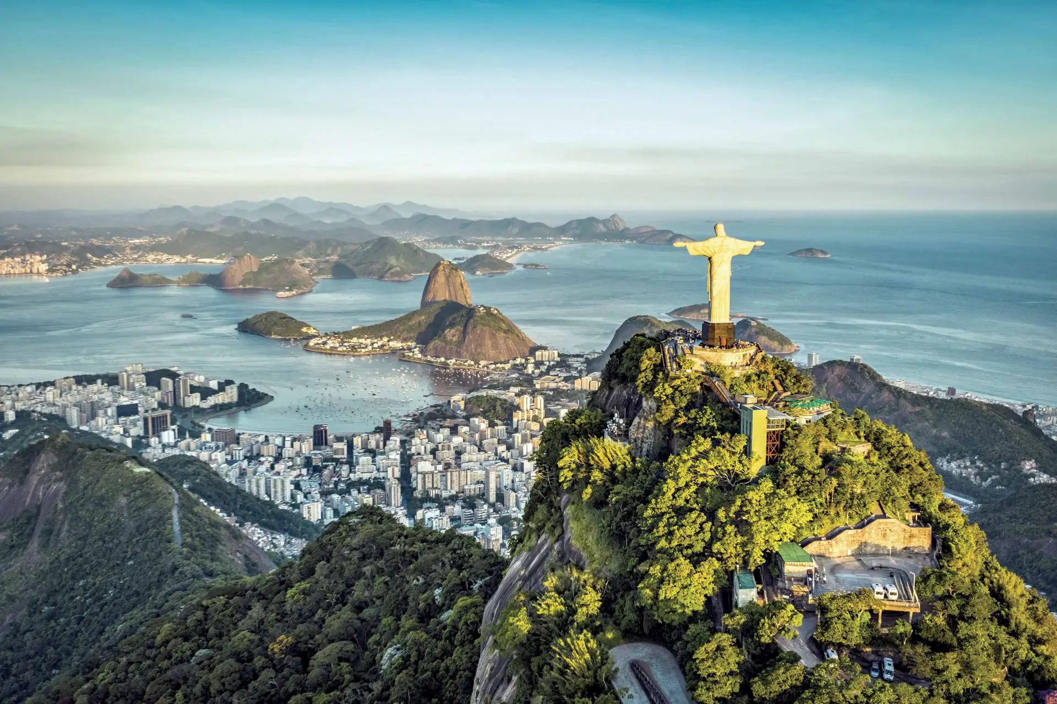
Modelo de Ramsey
Assistência técnica
Brasil
IFD-FMM
Banco Interamericano de Desarrollo
Novembro 2025

Slide 2

Modelo de Ramsey
6

Slide 3




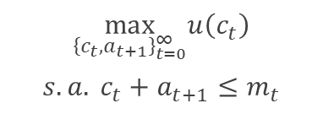



Modelo
Ramsey
Interação dos agentes nos mercados
Famílias
Empresas
$$w_{t}L_{t}, \left(1+r_{t}\right)𝒜_{t}$$
$$K_{t}, L_{t}$$
$$C_{t}$$
$$Y_{t}$$
$$\max_{{\left\{c_{t}{,a}_{t+1}\right\}}_{t=0}^{∞}}u\left(c_{t}\right)$$
$$s.a. c_{t}+a_{t+1}≤m_{t}$$
$$\max_{\left\{K_{t},L_{t}\right\}} π_{t}(K_{t}, L_{t})$$
6

Slide 4
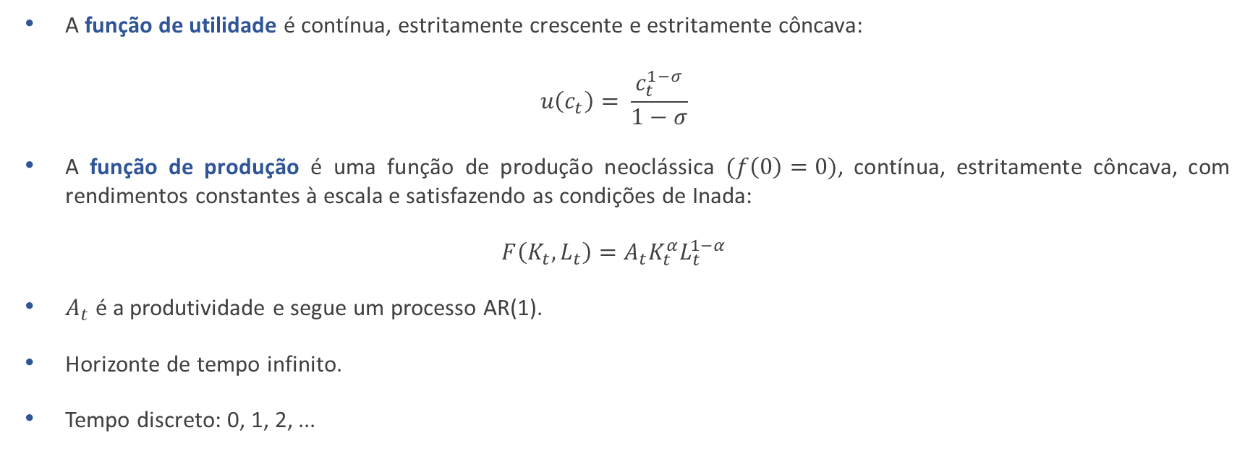
Modelo
Ramsey
Pressupostos do modelo
A função de utilidade é contínua, estritamente crescente e estritamente côncava:
$$u\left(c_{t}\right)= \frac{c_{t}^{1−σ}}{1−σ}$$
A função de produção é uma função de produção neoclássica $(f\left(0\right)=0)$, contínua, estritamente côncava, com rendimentos constantes à escala e satisfazendo as condições de Inada:
$$F\left(K_{t},L_{t}\right)=A_{t}K_{t}^{α}L_{t}^{1−α}$$
$A_{t}$ é a produtividade e segue um processo AR(1).
Horizonte de tempo infinito.
Tempo discreto: 0, 1, 2, ...
6

Slide 5
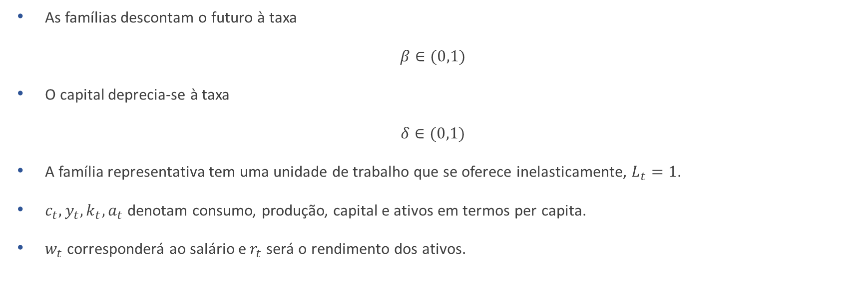
Modelo
Ramsey
Pressupostos do modelo
As famílias descontam o futuro à taxa
$β∈(0,1)$
O capital deprecia-se à taxa
$δ∈(0,1)$
A família representativa tem uma unidade de trabalho que se oferece inelasticamente, $L_{t}=1$.
$c_{t}, y_{t}, k_{t}, a_{t}$ denotam consumo, produção, capital e ativos em termos per capita.
$w_{t}$ corresponderá ao salário e$r_{t}$ será o rendimento dos ativos.
6

Slide 6
Problema doméstico
6

Slide 7

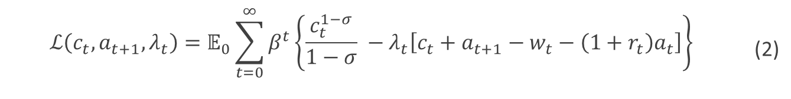

Famílias
Problema das famílias
As famílias buscam maximizar a utilidade que recebem do consumo sujeitas à sua restrição orçamentária:
Resolver o problema de otimização:
A condição de primeira ordem relativa ao consumo :
A utilidade marginal de mais uma unidade de consumo deve ser igual à utilidade marginal gerada por mais um peso de rendimento.
 | $$\max_{\left\{c_{t}, a_{t+1}\right\}{∞ \atop t=0}}𝔼_{0}\sum_{t=0}^{∞}{β^{t}}{\frac{c_{t}^{1−σ}}{1−σ}}$$ $$s.a. c_{t}+a_{t+1}=w_{t}+\left(1+r_{t}\right)a_{t}$$ | (1)
 | $$ℒ\left(c_{t},a_{t+1}, λ_{t}\right)=𝔼_{0}\sum_{t=0}^{∞}{β^{t}\left\{\frac{c_{t}^{1−σ}}{1−σ} −λ_{t}\left[c_{t}+a_{t+1}−w_{t}−\left(1+r_{t}\right)a_{t}\right]\right\}}$$ | (2)
 | $$\left[c_{t}\right]: β^{t}c_{t}^{−σ}−λ_{t}β^{t}=0$$ $$c_{t}^{−σ}=λ_{t}$$ | (3)
6

Slide 8
Famílias
Problema das famílias
A condição de primeira ordem relativa aos ativos:
Combinando as equações (3) e (4) obtém-se a equação de Euler:
A equação de Euler mostra os termos de troca entre consumir hoje e amanhã. Diz-nos que consumir amanhã tem um benefício ajustado pelo fator de desconto e pela taxa de juro.
A condição de otimalidade em relação ao parâmetro Lagrangiano é a restrição orçamental.
 | $$\left[a_{t+1}\right]:−β^{t}λ_{t}+β^{t+1}𝔼_{t}\left[λ_{t+1}\left(1+r_{t+1}\right)\right]=0$$ | (4)
 | $$c_{t}^{−σ}=β𝔼_{t}\left[c_{t+1}^{−σ}\left(1+r_{t+1}\right)\right]$$ | (5)
 | $$\left[λ_{t}\right]:c_{t}+a_{t+1}=w_{t}+\left(1+r_{t}\right)a_{t}$$ | (6)
6

Slide 9
Famílias
Problema das famílias
Finalmente, a condição de transversalidade ou de não-Ponzi explica que no final de todos os tempos não pode haver capital disponível. Caso contrário, não se trataria de uma trajetória óptima. Esta condição decorre do problema do horizonte finito.
 | $$\left[TVC\right]:\lim_{t→∞}{β^{t}λ_{t}a_{t}}=0$$ | (7)
6

Slide 10
Problema das empresas
6

Slide 11
Problema das empresas
O Problema das empresas
As firmas buscam maximizar seus lucros a partir de sua função de produção e dos custos de demanda por fatores produtivos:
E as condições de primeira ordem são:
Considerando que estamos num mercado de concorrência perfeita, os preços dos fatores de produção são iguais à produtividade marginal de cada um desses fatores.
 | $$\max_{\left\{K_{t},L_{t}\right\}} Π_{t}={A_{t}K_{t}^{α}L_{t}^{1−α} −w_{t}L_{t}−r_{t}K_{t}−δK_{t}}$$ | (8)
 | $$\left[K_{t}\right]:r_{t}=αA_{t}k_{t}^{α−1}−δ$$ | (9)
 | $$\left[L_{t}\right]:w_{t}=\left(1−α\right)A_{t}k_{t}^{α}$$ | (10)
6

Slide 12
Caracterização da solução
6

Slide 13
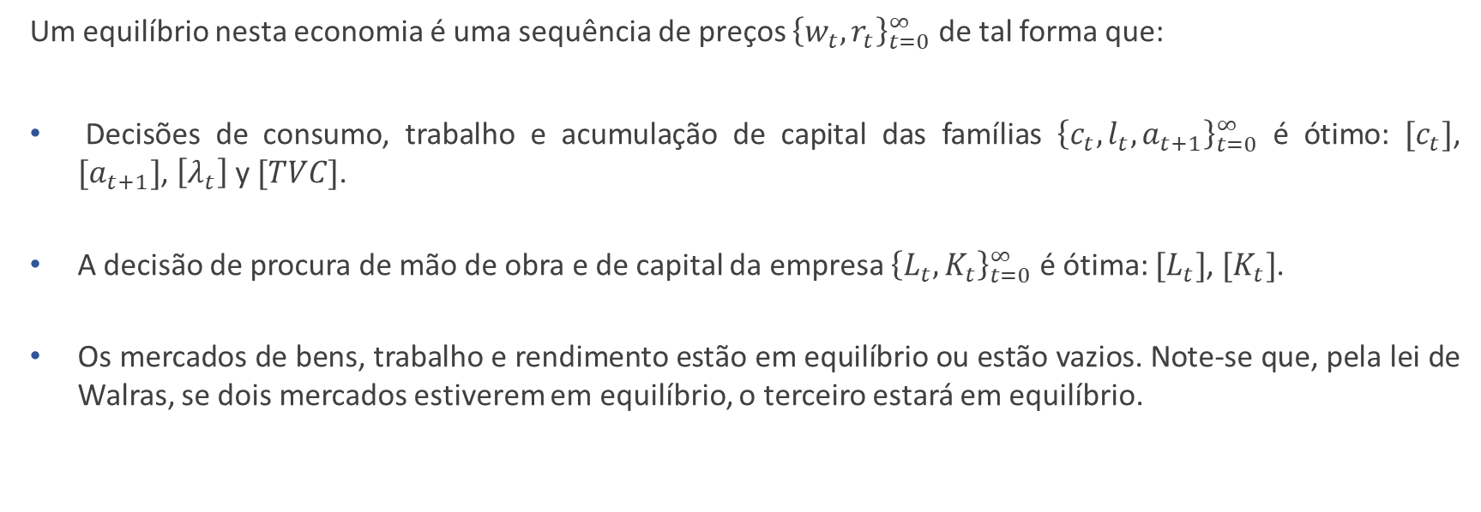
Solução
Caracterização da solução do modelo
Um equilíbrio nesta economia é uma sequência de preços ${\left\{w_{t}, r_{t}\right\}}_{t=0}^{∞}$ de tal forma que:
Decisões de consumo, trabalho e acumulação de capital das famílias ${\left\{c_{t}, l_{t},a_{t+1}\right\}}_{t=0}^{∞}$ é ótimo: $[c_{t}]$, $[a_{t+1}]$, $\left[λ_{t}\right]$ y $[TVC]$.
A decisão de procura de mão de obra e de capital da empresa ${\left\{L_{t}, K_{t}\right\}}_{t=0}^{∞}$ é ótima: $[L_{t}]$, $[K_{t}]$.
Os mercados de bens, trabalho e rendimento estão em equilíbrio ou estão vazios. Note-se que, pela lei de Walras, se dois mercados estiverem em equilíbrio, o terceiro estará em equilíbrio.
6

Slide 14

Solução
Caracterização da solução do modelo
Encontraremos a solução do modelo a partir de duas equações. A primeira é uma equação que descreve a dinâmica do capital. Para a construir, partimos da restrição do agregado familiar:
A equação em mercados de equilíbrio vazios, então $a_{t}=k_{t}$. Substituímos pelas condições de otimalidade da empresa na restrição das famílias:
 | $$a_{t+1}=w_{t}+\left(1+r_{t}\right)a_{t}−c_{t}$$
 | $$k_{t+1}=k_{t}\left(1+αA_{t}k_{t}^{α−1}−δ\right)+\left(1−α\right)A_{t}k_{t}^{α} −c_{t}$$
6

Slide 15


Solução
Caracterização da solução do modelo
Chegamos assim à primeira equação-chave que descreve a evolução do capital ao longo do tempo:
A segunda equação descreve a evolução do consumo ao longo do tempo. Para a construir, utilizamos a equação de Euler (doméstica) e substituímos a condição óptima da empresa por:
 | $$\frac{k_{t+1}}{k_{t}}=A_{t}k_{t}^{α−1}+1−δ−\frac{c_{t}}{k_{t}}$$ | (11)
 | $$\frac{c_{t+1}}{c_{t}}={\left[β\left(1+αA_{t+1}k_{t+1}^{α−1}−δ\right)\right]}^{\frac{1}{σ}}$$ | (12)
6

Slide 16
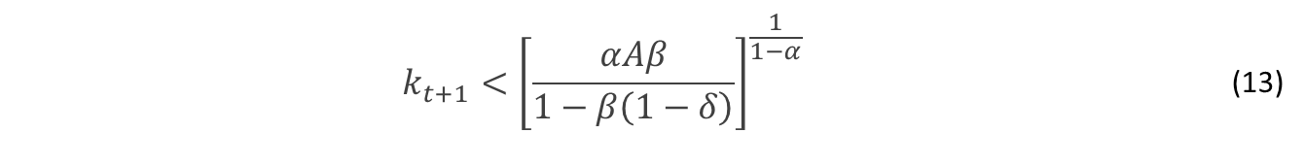

Solução
Caracterização da solução do modelo
Vamos analisar as duas equações em pormenor. Quando é que o consumo cresce nesta economia $\left(\frac{c_{t+1}}{c_{t}}>1\right)$? Podemos usar a equação que descreve a evolução do consumo e limpar $k_{t}$:
$\frac{c_{t+1}}{c_{t}}>1$, então: ${\left[β\left(1+αAk_{t+1}^{α−1}−δ\right)\right]}^{\frac{1}{σ}}>1$
Após alguns passos algébricos, isto é satisfeito quando:
Quando o capital está abaixo deste valor, o consumo cresce.
 | $$k_{t+1}<{\left[\frac{αAβ}{1−β\left(1−δ\right)}\right]}^{\frac{1}{1−α}}$$ | (13)
6

Slide 17
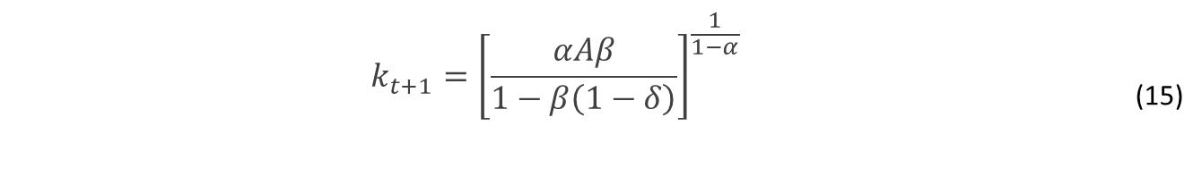
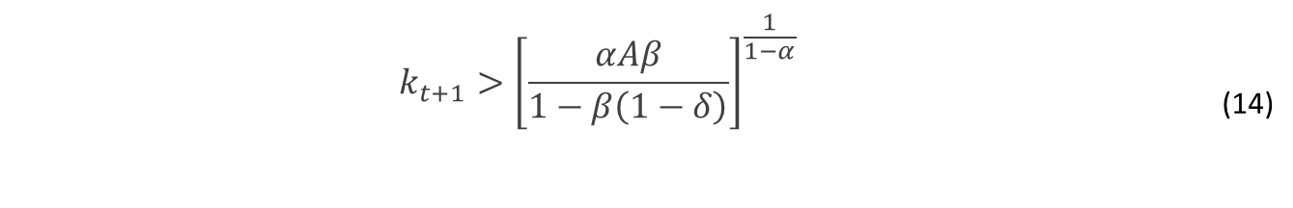
Solução
Caracterização da solução do modelo
Pelo mesmo argumento, o consumo diminui se:
Então o consumo está em estado estacionário se:
 | $$k_{t+1}>{\left[\frac{αAβ}{1−β\left(1−δ\right)}\right]}^{\frac{1}{1−α}}$$ | (14)
 | $$k_{t+1}={\left[\frac{αAβ}{1−β\left(1−δ\right)}\right]}^{\frac{1}{1−α}}$$ | (15)
6

Slide 18






Solução
Caracterização da solução do modelo
Evolução do consumo nesta economia. Retirado de Medellín e Zuleta (2017).
$$\frac{c_{t+1}}{c_{t}}=1$$
$$c_{t}$$
$$\frac{c_{t+1}}{c_{t}}>1$$
$$\frac{c_{t+1}}{c_{t}}<1$$
$$k^{∗}$$
$$k_{t}$$
6

Slide 19

Solução
Caracterização da solução do modelo
Agora vamos fazer a mesma análise sobre a equação que descreve a evolução do capital. Quando é que o capital cresce nesta economia $\left(\frac{K_{t+1}}{K_{t}}>1\right)$?
$\frac{k_{t+1}}{k_{t}}>1$, então: $Ak_{t}^{α−1}+1−δ−\frac{c_{t}}{k_{t}}>1$
Após alguns passos algébricos, isto é satisfeito quando:
$$c_{t}<Ak_{t}^{α}−δk_{t}$$
Quando o consumo está abaixo desta função, o capital aumenta
6

Slide 20
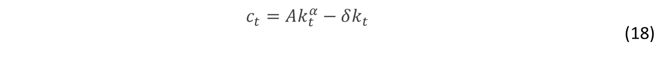
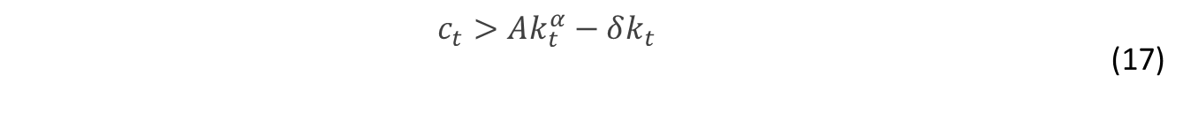
Solução
Caracterização da solução do modelo
Do mesmo modo, o capital diminui quando o consumo é superior a esta função:
Por último, o capital encontra-se num estado estacionário se:
 | $$c_{t}>Ak_{t}^{α}−δk_{t}$$ | (17)
 | $$c_{t}=Ak_{t}^{α}−δk_{t}$$ | (18)
6

Slide 21





Solução
Caracterização da solução do modelo
Evolução do capital nesta economia. Retirado de Medellín e Zuleta (2017).
$$c_{t}$$
$$\frac{k_{t+1}}{k_{t}}<1$$
$$\frac{k_{t+1}}{k_{t}}>1$$
$$\frac{k_{t+1}}{k_{t}}=1$$
$$k^{ouro}$$
$$k^{máx}$$
$$k_{t}$$
6

Slide 22
Solução
Caracterização da solução do modelo
Estado estacionário. Retirado de Medellín e Zuleta (2017).
$$\frac{c_{t+1}}{c_{t}}=1$$
$$c_{t}$$
$$\frac{k_{t+1}}{k_{t}}=1$$
$$k^{∗}$$
$$k^{ouro}$$
$$k^{máx}$$
$$k_{t}$$
6

Slide 23
Solução
Caracterização da solução do modelo
Estado estacionário. Retirado de Medellín e Zuleta (2017).
$$\frac{c_{t+1}}{c_{t}}=1$$
$$c_{t}$$
$$\frac{k_{t+1}}{k_{t}}=1$$
$$k^{∗}$$
$$k^{ouro}$$
$$k^{máx}$$
$$k_{t}$$
6

Slide 24
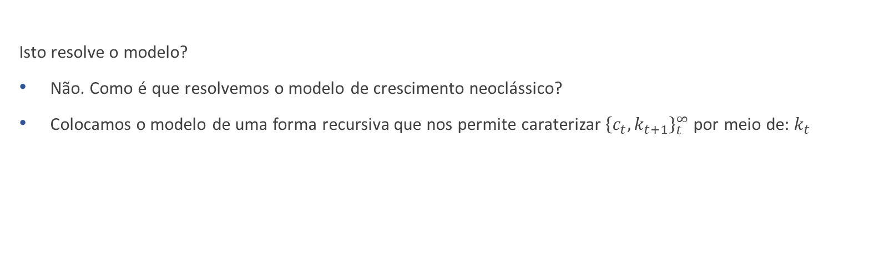
Solução
Caracterização da solução do modelo
Isto resolve o modelo?
Não. Como é que resolvemos o modelo de crescimento neoclássico?
Colocamos o modelo de uma forma recursiva que nos permite caraterizar ${\left\{c_{t}, k_{t+1}\right\}}_{t}^{∞}$ por meio de: $k_{t}$
6

Slide 25
Programação
6

Slide 26
Programação
Modelo Ramsey
Declaração de variáveis e parâmetros Programação
Declaração de variáveis endógenas: consumo $c_{t}$, capital $k_{t}$, salários $w_{t}$, renda de capital $r$, produtividade $A_{t}$, produto $y_{t}$
var c k w r A y;
Declaração de variáveis exógenas: choque de produtividade $ε_{t}^{A}\sim 𝒩(0, σ_{A}^{2})$
varexo e_A;
Declaração de parâmetros $α$, $β$, $δ$, $σ$, $ρ$, $A_{ss}$, $k_{ss}$, $c_{ss}$, $w_{ss}$, $r_{ss}$, $y_{ss}$
parameters alpha beta delta sigma rho A_ss k_ss c_ss w_ss r_ss y_ss;
6

Slide 27
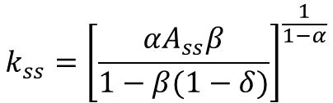





Programação
Modelo Ramsey
Declaração de variáveis e parâmetros Programação
Solução analítica dos valores de estado estável das variáveis endógenas
Os valores são atribuídos aos parâmetros do modelo
alpha = 0.448;
beta = 0.989;
delta = 0.015;
sigma = 1.3;
rho = 0.91;
A_ss = 1;
k_ss = (alpha*A_ss*beta/(1-beta*(1-delta)))^(1/(1-alpha));
c_ss = A_ss*k_ss^alpha-delta*k_ss;
w_ss = (1-alpha)*A_ss*k_ss^alpha;
r_ss = alpha*A_ss*k_ss^(alpha-1)-delta;
y_ss = A_ss*k_ss^alpha;
$$A_{ss}=1$$
$$k_{ss}={\left[\frac{αA_{ss}β}{1−β(1−δ)}\right]}^{\frac{1}{1−α}}$$
$$c_{ss}=A_{ss}k_{ss}^{α}−δk_{ss}$$
$$w_{ss}=\left(1−α\right)A_{ss}k_{ss}^{α}$$
$$r_{ss}=αA_{ss}k_{ss}^{α−1}−δ$$
$$y_{ss}=A_{ss}k_{ss}^{α}$$
6

Slide 28


Programação
Modelo Ramsey
Modelo Programação
O ambiente é inicializado para definir o modelo
model;
As equações do modelo estão definidas
Salários
$$w_{t}=\left(1−α\right)A_{t}k_{t}^{α}$$
[name = 'Salário']
w = (1-alpha)*A*k(-1)^alpha;
Renda de capital
$$r_{t}=αA_{t}k_{t}^{α−1}−δ$$
[name = 'Taxa de retorno do capital']
r = alpha*A*k(-1)^(alpha-1)-delta;
6

Slide 29


Programação
Modelo Ramsey
Modelo Programação
Capital
$$\frac{k_{t+1}}{k_{t}}=1−δ+A_{t}k_{t}^{α−1}−\frac{c_{t}}{k_{t}}$$
[name = 'Lei de movimento do capital']
k/k(-1) = 1-delta+A*k(-1)^(alpha-1)-c/k(-1);
Consumo
$$\frac{c_{t+1}}{c_{t}}={\left[β\left(αA_{t+1}k_{t+1}^{α−1}+1−δ\right)\right]}^{\frac{1}{σ}}$$
[name = 'Trajetória de consumo']
c(+1)/c = (beta*(alpha*A(+1)*k^(alpha-1)+1-delta))^(1/sigma);
6

Slide 30

Programação
Modelo Ramsey
Modelo Programação
Produto
$$y_{t}=A_{t}k_{t}^{α}$$
[name = 'Função de produção']
y = A*k(-1)^alpha;
Produtividade
$$\log{A_{t}}=ρ\log{A_{ss}}+\left(1−ρ\right)\log{A_{t−1}}+ε_{t}^{A}$$
[name = 'Produtividade']
log(A) = rho*log(A(-1))+(1-rho)*log(A_ss)+e_A;
O ambiente para a definição do modelo está finalizado.
end;
6

Slide 31
Programação
Modelo Ramsey
Valores iniciais Programação
O ambiente é inicializado para especificar os valores iniciais das variáveis endógenas.
initval;
Os valores iniciais das variáveis endógenas são especificados.
c = c_ss;
k = k_ss;
w = w_ss;
r = r_ss;
A = A_ss;
y = y_ss;
O ambiente para a especificação das valores iniciais é finalizado.
end;
6

Slide 32
Programação
Modelo Ramsey
Estado estável e condições de Blanchard-Kahn Programação
Encontre o estado estável das variáveis endógenas a partir dos valores iniciais.
steady;
Verifica a conformidade com as condições de Blanchard-Kahn.
check;
6

Slide 33
Programação
Modelo Ramsey
Especificação de choques em variáveis exógenas Programação
O ambiente é inicializado para definir o choque nas variáveis exógenas.
shocks;
A variável exógena e a magnitude do choque são indicadas. A magnitude do choque é de um desvio padrão.
var e_A; stderr 0.01;
O ambiente para definir choques em variáveis exógenas está finalizado.
end;
6

Slide 34
Programação
Modelo Ramsey
Simulação estocástica Programação
Resolva o modelo e construa as funções de impulso-resposta (IRF). Aproximação de Taylor de ordem 1 e construa as IRFs para 20 períodos.
stoch_simul(order=1, irf=50);
6

Slide 35
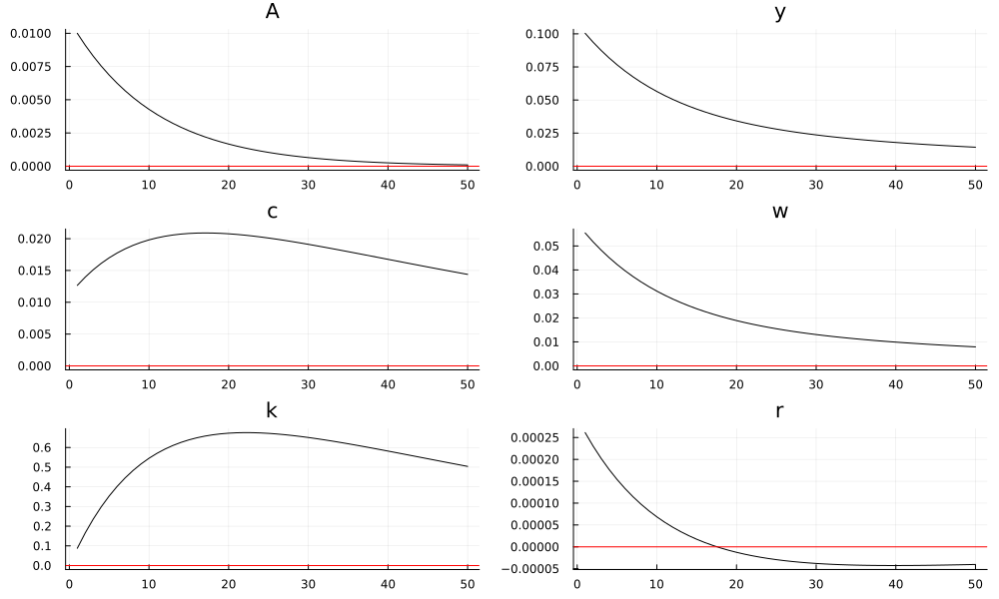
Programação
Modelo Ramsey
Funções de impulso-resposta Programação
6

Slide 36



Obrigado!

